Slide 1
INDENRIGS- OG SUNDHEDSMINISTERIET
DESIGNGUIDE
VERSION 3.0
OKTOBER 2024

Slide 2
Indhold
Grundelementer
Logo ………………………………………………………………………………………………………………………
Krone …….……………………………………………………………………………………………………………..
Typografi ………………………………………………………………………………………………………….
Farver …………………………………………………………………………………………………………………..
Ikoner / Animationer ………………..………….………………………………………………..
Fotos og illustrationer ……………..………….……………………………………………….
Events og kampagner ..………………………….…………………………………………..
Udgivelser ………………………………………………………………………….……………………………..
Skabeloner
PowerPoint ………………………………………………………………………………………………........
Rapport- og forsideskabelon ……………………….…………………………..
E-mail signatur …………………………………………………………………………………….......
2
7
9
11
15
23
26
27
29
34
42
Designguide 1.0
Formålet med ISM’s designguide er at sikre et ensartet og professionelt udtryk i Indenrigs- og Sundhedsministeriets materiale.
Designguiden samler og synliggør retningslinjerne for ministeriets design og skaber således rammerne om det grafiske udtryk.
Ret henvendelse til kommunikation@sum.dk for
vejledning og råd om brug af designguiden.
E-mail signatur …………………………………………………………………………………….....

Slide 3

Logo
Logoet er vores vigtigste grafiske element.
Vi har derfor opsat en række retningslinjer for, hvordan logoet må bruges:
Teksten må ikke optræde uden kronen.
Logoet må kun optræde én gang pr. side/flade.
Logoet må ikke indrammes eller indtegnes
i andre figurer. Logoet skal altid optræde som et selvstændigt element.
Logoet har faste proportioner og må derfor ikke beskæres, drejes, gøres smallere /bredere eller på anden måde ændres.
Logoet bruger fonten Klavika.
Logoet tilhører Indenrigs- og Sundheds-ministeriet og må udelukkende bruges af medarbejdere, som kommunikerer på vegne
af ministeriet.
OBS: Find logoet til download på ISM intranettet.

Slide 4


Logoblå
RGB: 0-92-141
CMYK: 93-58-22-7
HEX: #005c8d
Logo
Farver
Logoet kan bruges i disse tre farveversioner. Brug så vidt muligt den blå version.
Vær opmærksom på, hvordan logoets farve fungerer med de øvrige farver i dokumentet,
så der er bedst mulig læsbarhed.
OBS: Find logoet til download på ISM intranettet.
Sort
RGB: 0-0-0
CMYK: 75-68-67-90
HEX: #000000
Hvid
RGB: 255-255-255
CMYK: 0-0-0-0
HEX: #ffffff

Slide 5



Logo
Dansk / Engelsk
Logoet findes i en dansk og engelsk version. De to versioner bruges aldrig sammen.
OBS: Find logoet til download på ISM intranettet.

Slide 6


Logo
Margin og afstand
Logoet skal placeres med en minimumsafstand til kanten, der svarer til højden af kronen.
Det svarer ca. til 1/3 af logoets højde.

Slide 7
Logo
Størrelse og placering
Placer enten logoet øverst i højre hjørne, øverst i venstre hjørne eller i midten nederst på siden.

Slide 8



Krone
Do’s and dont’s
Kronen kan bruges som et selvstændigt element, og fungerer som et kendetegn for Indenrigs- og Sundhedsministeriet.
Lukkede kroner må i dag kun bruges af kongehuset og staten.
Rigsarkivet har derfor opsat en række retningslinjer for, hvordan kronen må bruges.
Man må IKKE:
Bruge kronen, hvor den ikke fremstår
som hel. Dvs. beskæring af kronen
er ikke tilladt.
Placere kronen på skrå.
Farve kronen i to forskellige farver.
Man må GERNE:
Bruge kronen som et separat element,
når den fremstår hel.
Farve kronen i alle farver fra ISM’s farvepalette.

Slide 9




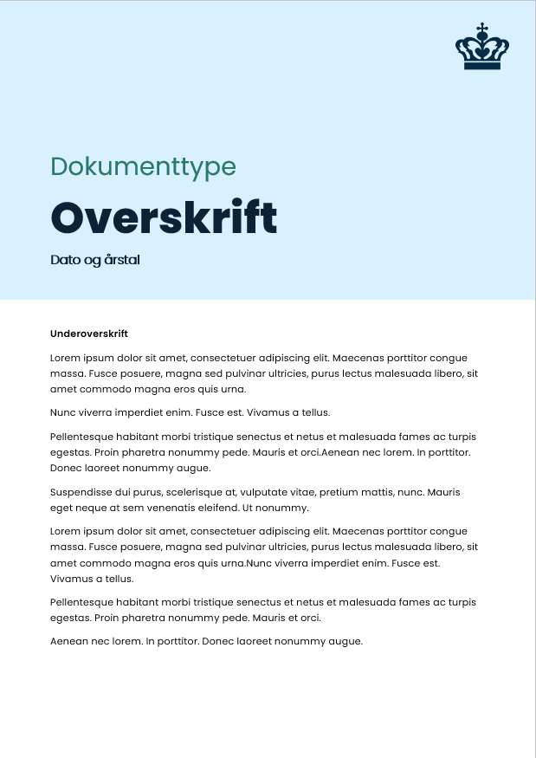

Krone
Eksempler på korrekt brug
Her ses en række eksempler på, hvordan kronen kan bruges som et separat element på f.eks. forsider og bagsider i henholdsvis dokumenter eller slideshows.
Her kan der stå
en lidt længere titel
på tre linjer

Slide 10
Typografi
Poppins Thin
Poppins Thin Italic
Ekstern brug
Poppins Extralight
Poppins Extralight Italic
Med i alt 18 skriftsnit giver Poppins god mulighed for at kommunikere på tværs af platforme samt web og print.
Vi bruger denne font, når der kommunikeres til eksterne, på vegne af ministeriet, f.eks. på vores sociale medier.
OBS: Find fonten til download på ISM intranettet - og husk at installere alle fontsnit i pakken.
Dine kollegaer kan i øvrigt kun modtage dokumenter, hvor denne font anvendes, hvis
de selv har fonten installeret på deres computer. Hvis du eksporterer din fil til pdf ect., inden du sender dokumentet, kan din kollega selvfølgelig godt modtage dokumentet med fonten i.
Poppins Light
Poppins Light Italic
Poppins Regular
Poppins Italic
Poppins Medium
Poppins Medium Italic
Poppins Semibold
Poppins Semibold Italic
Poppins Bold
Poppins Bold Italic
Poppins Extrabold
Poppins Extrabold Italic
Poppins Black
Poppins Black Italic

Slide 11
Segoe UI Light
Calibri Light
Typografi
Segoe UI Light Italic
Calibri Light Italic
Intern brug
Segoe UI Semilight
Calibri Regular
Segoe UI og Calibri bruges som alternativ til Poppins, når vi laver intern kommunikation, samt kommunikation der skal sendes ud af huset.
OBS: Gør det til en god vane altid at sikre dig, at du bruger en font fra Windows-fontbiblioteket, når du skal sende tekster eller andre dokumenter ud af eller rundt i huset.
Hvis du bruger en special font, som ikke er tilgængelig i Windows-font-biblioteteket, risikerer du nemlig, at din tekst bliver ulæselig
hos modtageren.
Segoe UI Semilight Italic
Calibri Italic
Segoe UI Regular
Calibri Bold
Segoe UI Italic
Calibri Bold Italic
Segoe UI Semibold
Segoe UI Semibold italic
Segoe UI Bold
Segoe UI Bold Italic
Segoe UI Black
Segoe UI Black Italic

Slide 12
Farver
Logoblå
RGB: 0-92-141
CMYK: 93-58-22-7
HEX: #005c8d
Primære
Logoblå er den ene af vores primære farver. Det er den samme blå farve ISM logoet anvendes i.
ISM blå er den anden primære farve.
ISM blå
RGB: 5-44-68
CMYK: 93-35-0-73
HEX: #052C44

Slide 13
Farver
Logoblå
RGB: 0-92-141
CMYK: 93-58-22-7
HEX: #005c8d
Primære (gradient)
Logoblå er den ene af vores primære farver. Det er den samme blå farve ISM logoet anvendes i.
ISM blå er den anden primære farve.
ISM blå
RGB: 5-44-68
CMYK: 93-35-0-73
HEX: #052C44

Slide 14
Farver
Lyseblå
RGB: 217-240-255
CMYK: 18-0-0-0
HEX: #D9F0FF
Lysegrå
RGB: 190-208-220
CMYK: 14-5-0-14
HEX: #BED0DC
Blå
RGB: 7-64-97
CMYK: 93-34-0-62
HEX: #074061
Dyb Mørkeblå
RGB: 13-34-54
CMYK: 100-81-49-61
HEX: #0D2236
Sekundære
Vi har 8 sekundære farver. Der er stor frihed i, hvordan man bruger disse farver.
Vi anbefaler dog, at man altid holder sig til få farver ad gangen - for at sikre et roligt udtryk.
Gul(d)
RGB: 211-174-54
CMYK: 18-28-86-5
HEX: #D3AE36
Grøn
RGB: 41-121-105
CMYK: 66-0-13-53
HEX: #297969
Lyserød
RGB: 252-204-255
CMYK: 7-26-0-0
HEX: #FCCCFF
Rød
RGB: 211-92-94
CMYK: 0-56-55-17
HEX: #D35C5E

Slide 15
Farver
Lyseblå
RGB: 217-240-255
CMYK: 18-0-0-0
HEX: #D9F0FF
Lysegrå
RGB: 190-208-220
CMYK: 14-5-0-14
HEX: #BED0DC
Blå
RGB: 7-64-97
CMYK: 93-34-0-62
HEX: #074061
Dyb Mørkeblå
RGB: 13-34-54
CMYK: 100-81-49-61
HEX: #0D2236
Sekundære (gradient)
Vi har 8 sekundære farver. Der er stor frihed i, hvordan man bruger disse farver.
Vi anbefaler dog, at man altid holder sig til få farver ad gangen - for at sikre et roligt udtryk.
Se inspiration til farvekombinationer på de næste slides.
Gul(d)
RGB: 211-174-54
CMYK: 18-28-86-5
HEX: #D3AE36
Grøn
RGB: 41-121-105
CMYK: 66-0-13-53
HEX: #297969
Lyserød
RGB: 252-204-255
CMYK: 7-26-0-0
HEX: #FCCCFF
Rød
RGB: 211-92-94
CMYK: 0-56-55-17
HEX: #D35C5E

Slide 16

Farver
Inspiration, 2-farvede

Slide 17

Farver
Inspiration, 3-farvede

Slide 18









































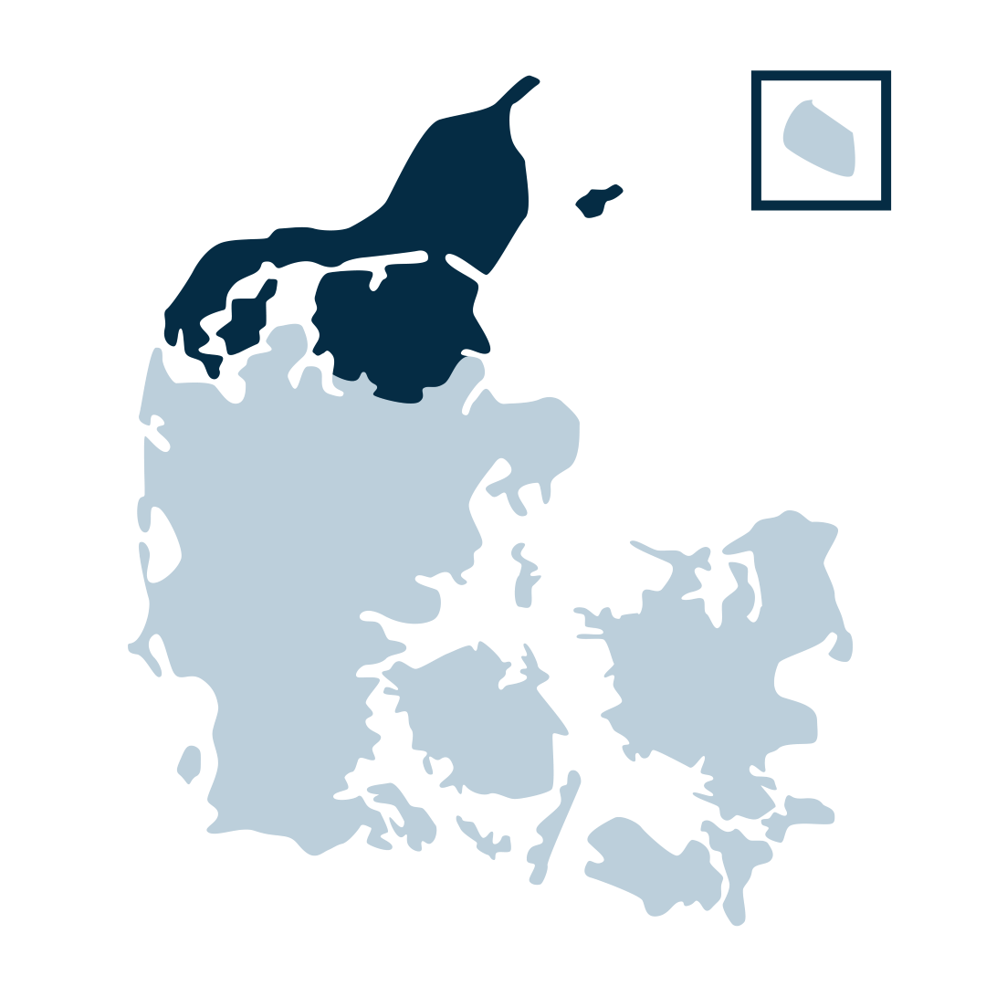
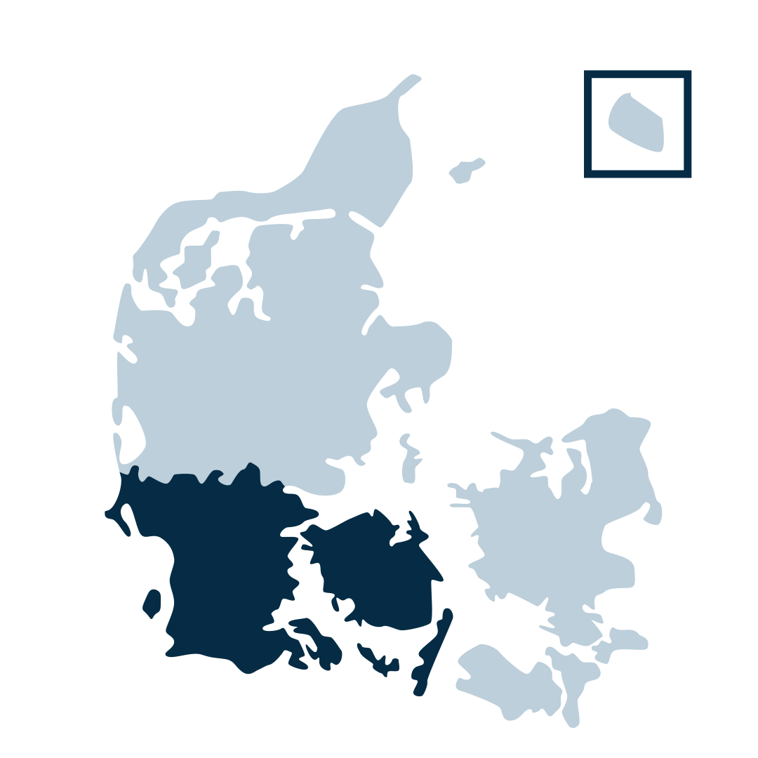




Ikoner
Still (mørkeblå/grå)
Ikonsproget er unikt og kendetegnende for ISM. Ikonpakken bliver løbende udvidet, så den omfatter de forskellige emner, vi beskæftiger
os med i huset.
OBS: Find ikonerne til download på ISM intranettet.

Slide 19















































Ikoner
Still (logoblå/hvid)
Ikonsproget er unikt og kendetegnende for ISM. Ikonpakken bliver løbende udvidet, så den omfatter de forskellige emner, vi beskæftiger
os med i huset.
OBS: Find ikonerne til download på ISM intranettet.

Slide 20













































Ikoner
Still (mørkeblå/grøn)
Ikonsproget er unikt og kendetegnende for ISM. Ikonpakken bliver løbende udvidet, så den omfatter de forskellige emner, vi beskæftiger
os med i huset.
OBS: Find ikonerne til download på ISM intranettet.

Slide 21








































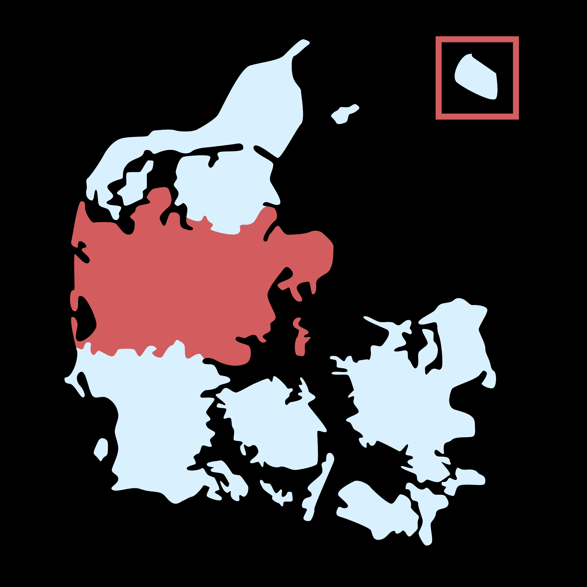
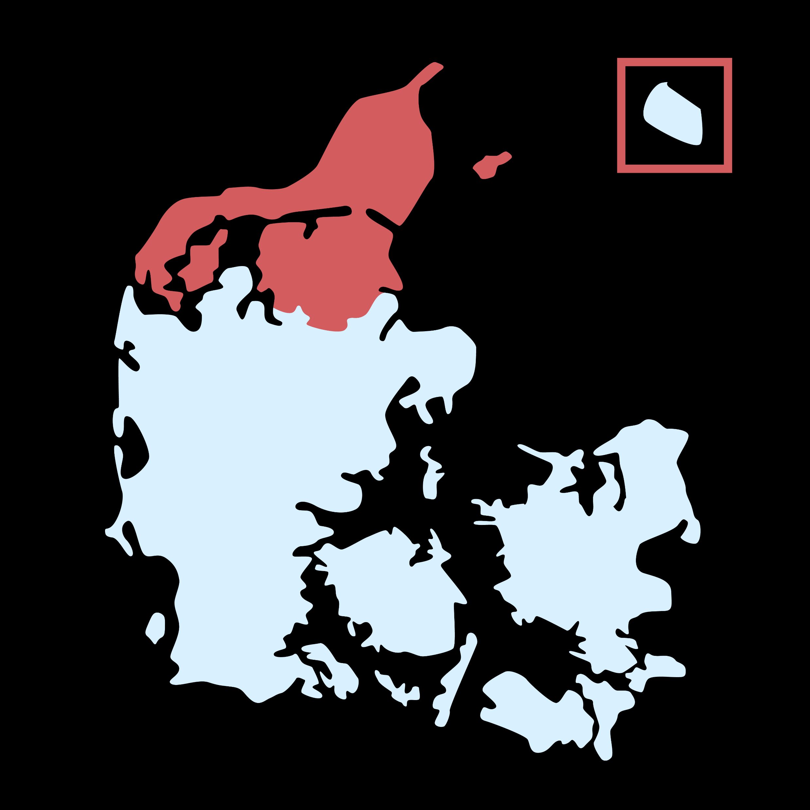
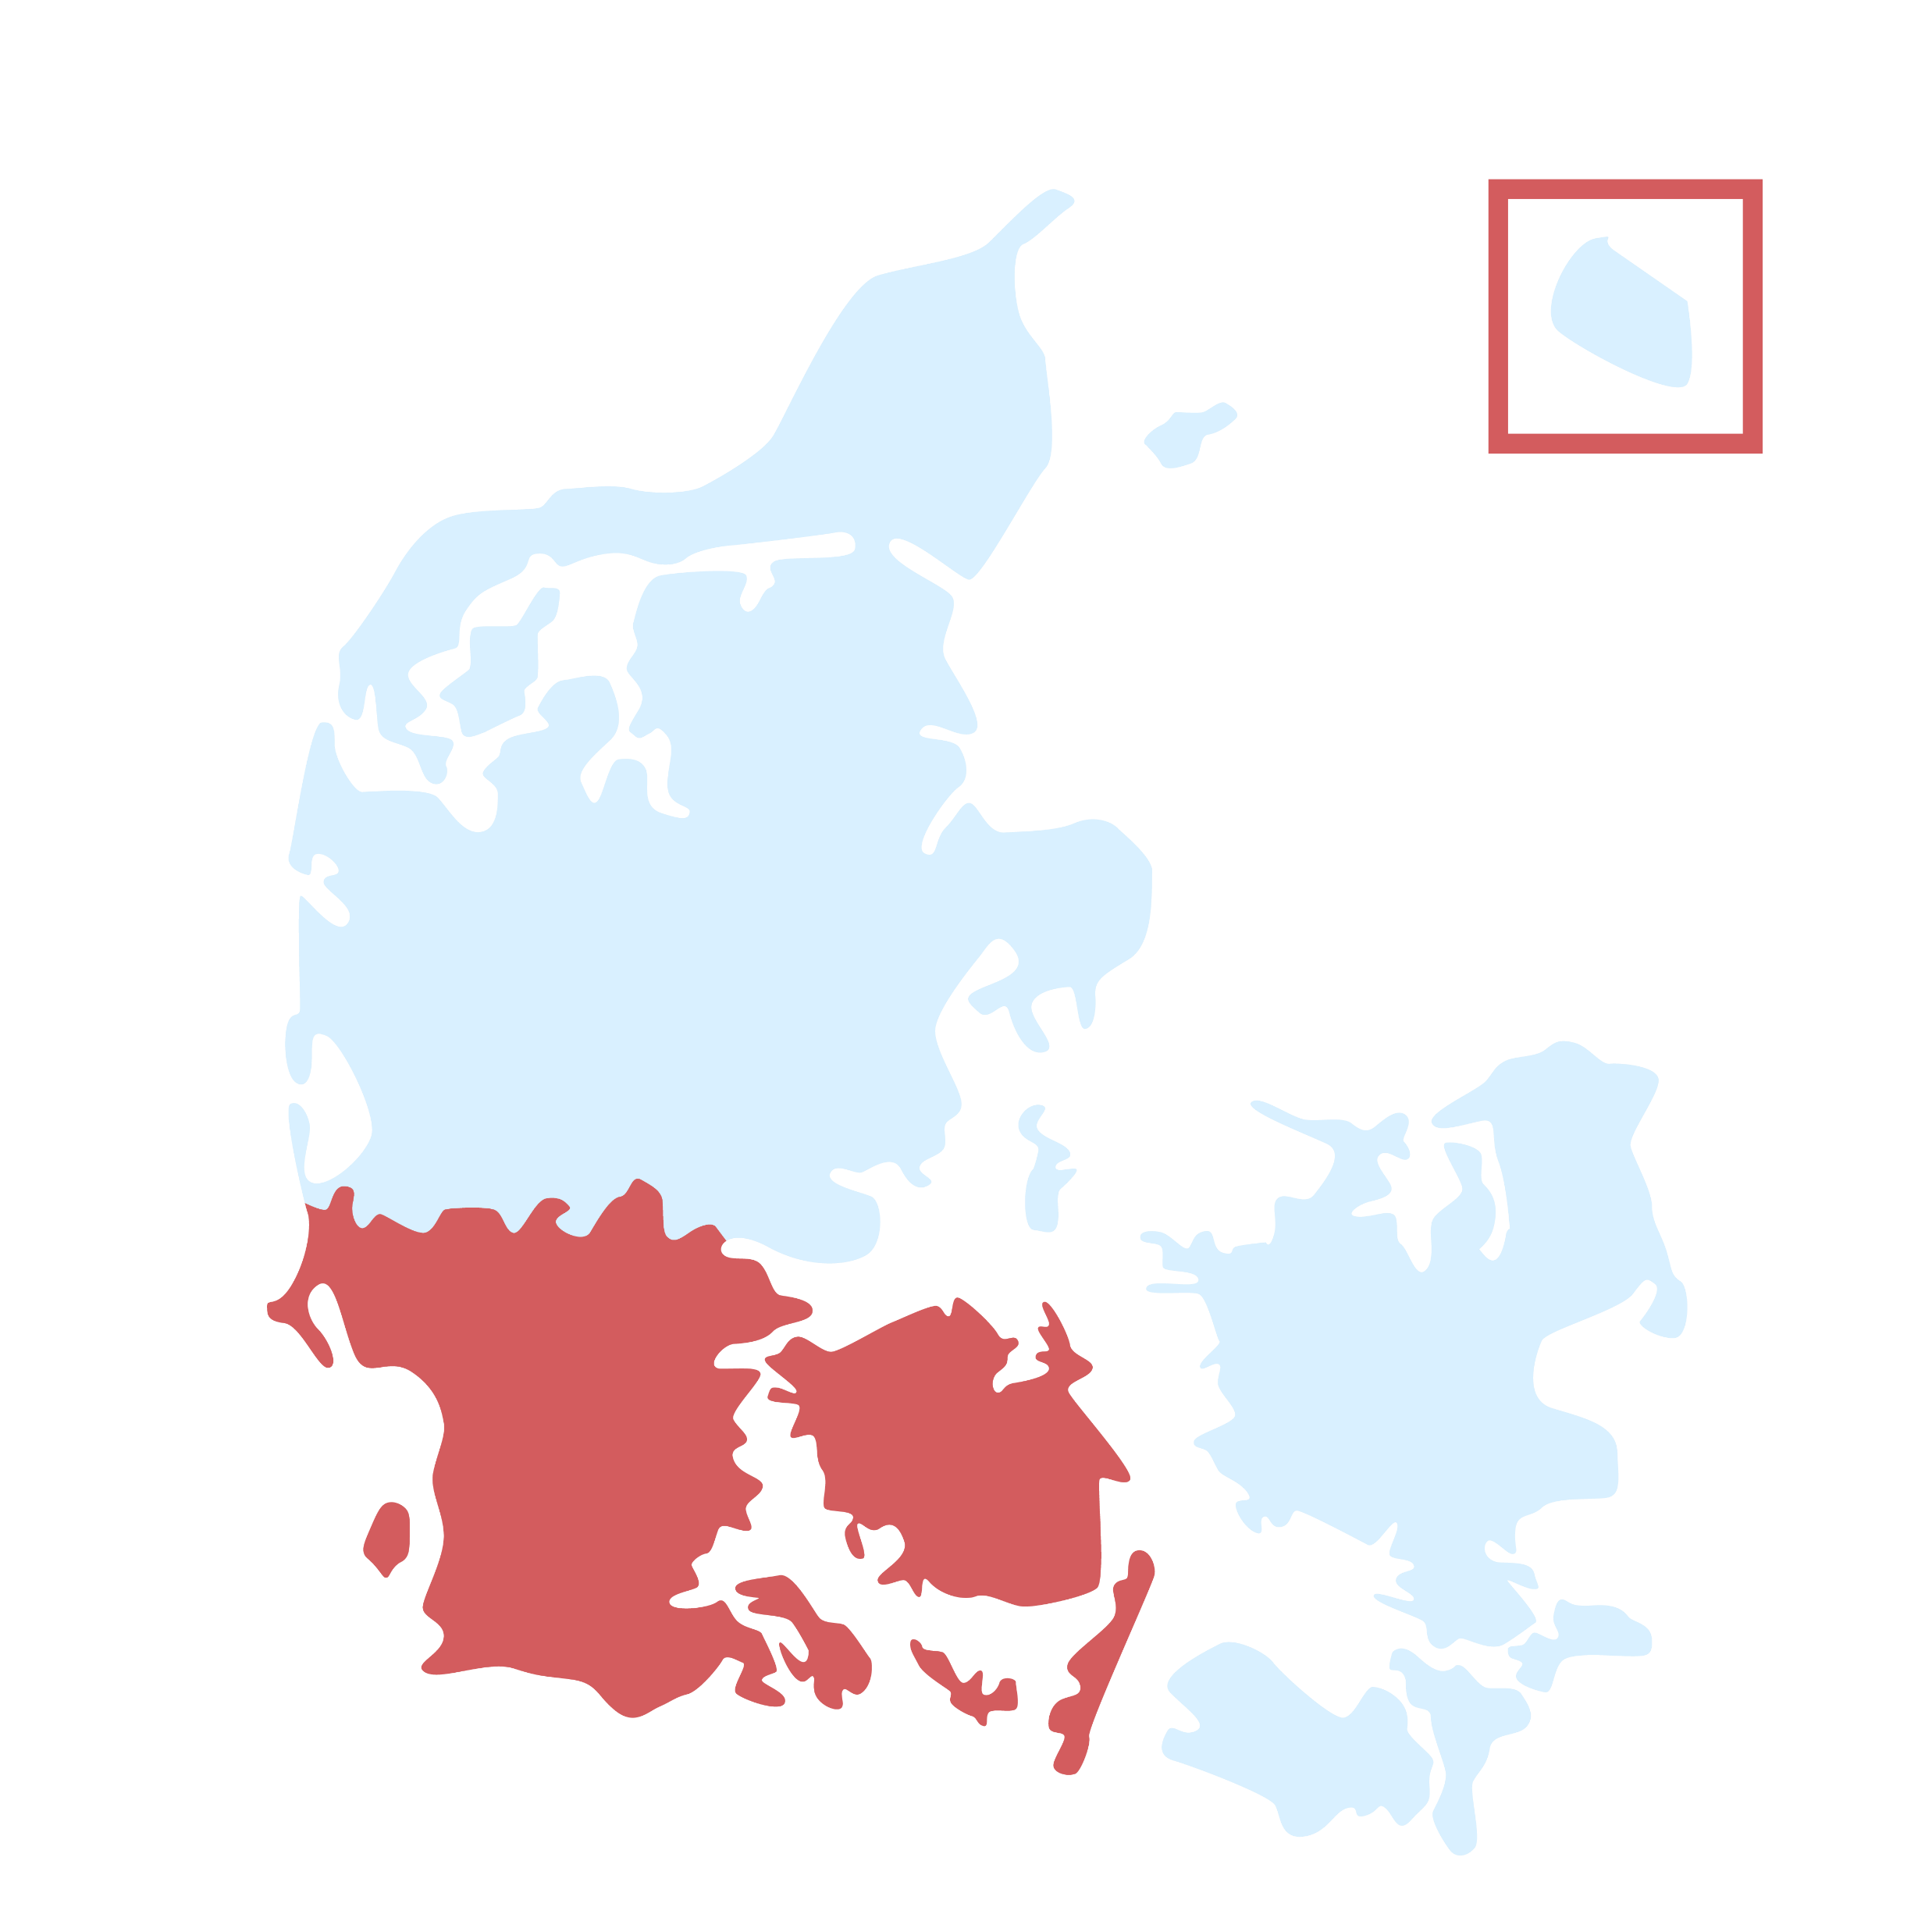
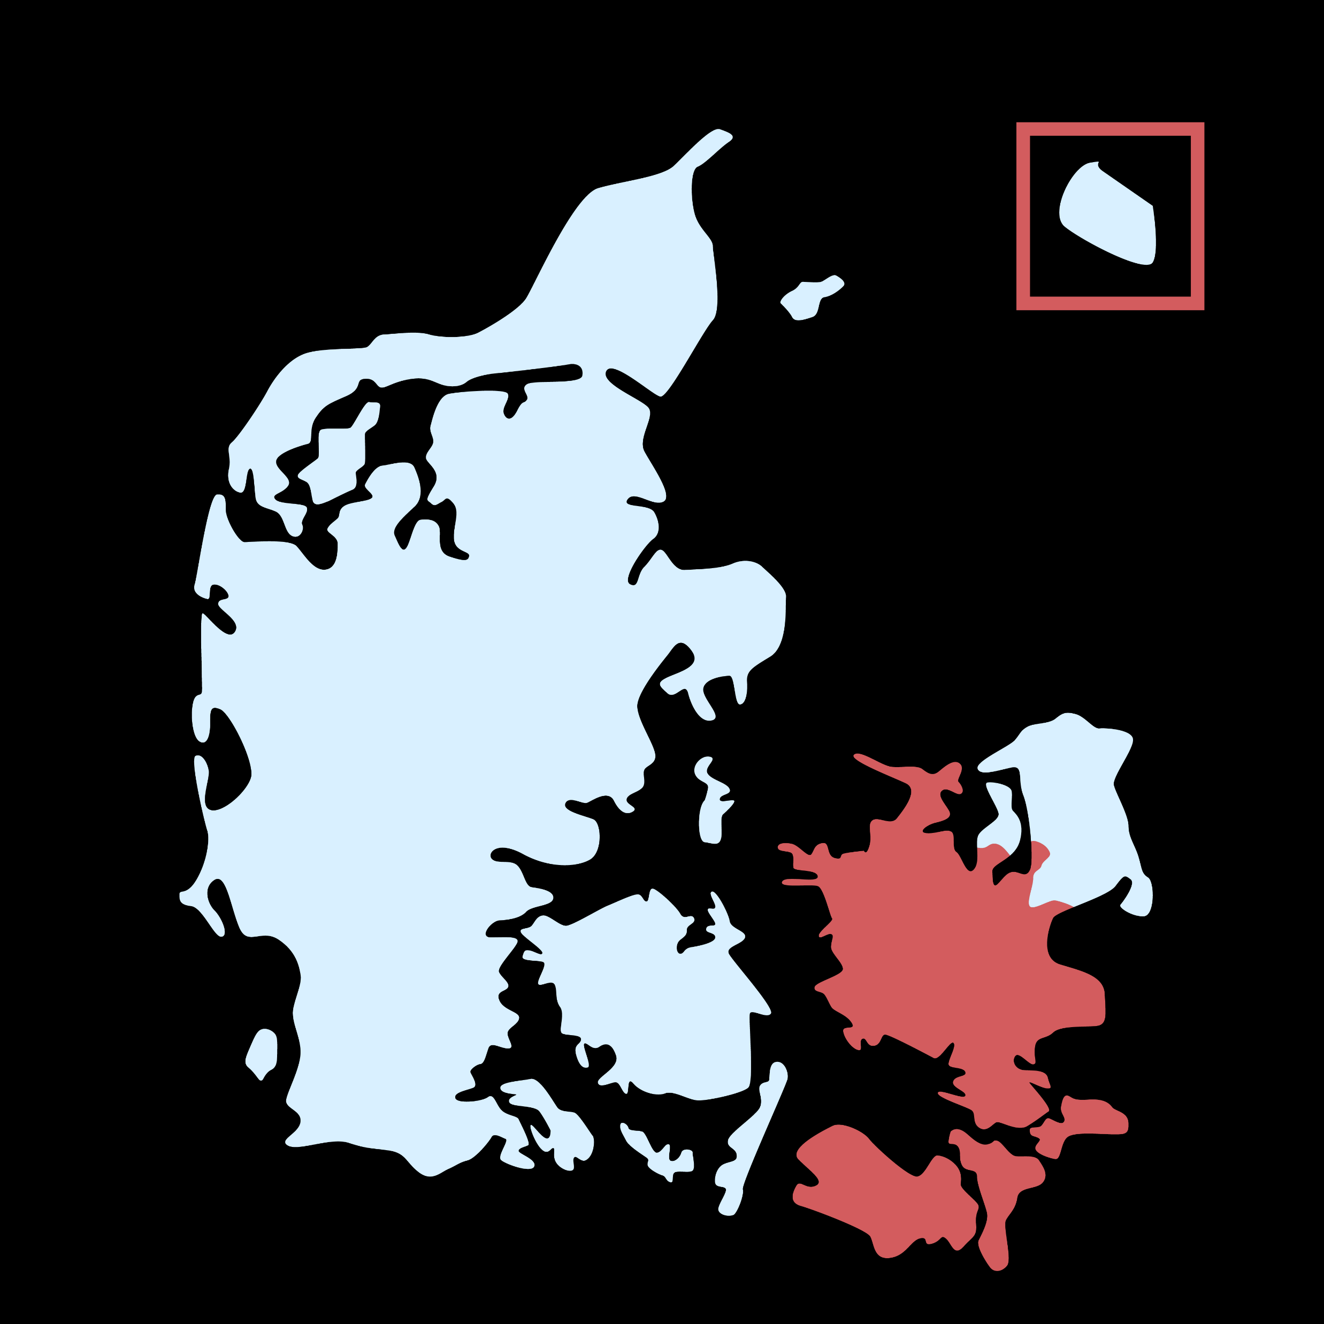
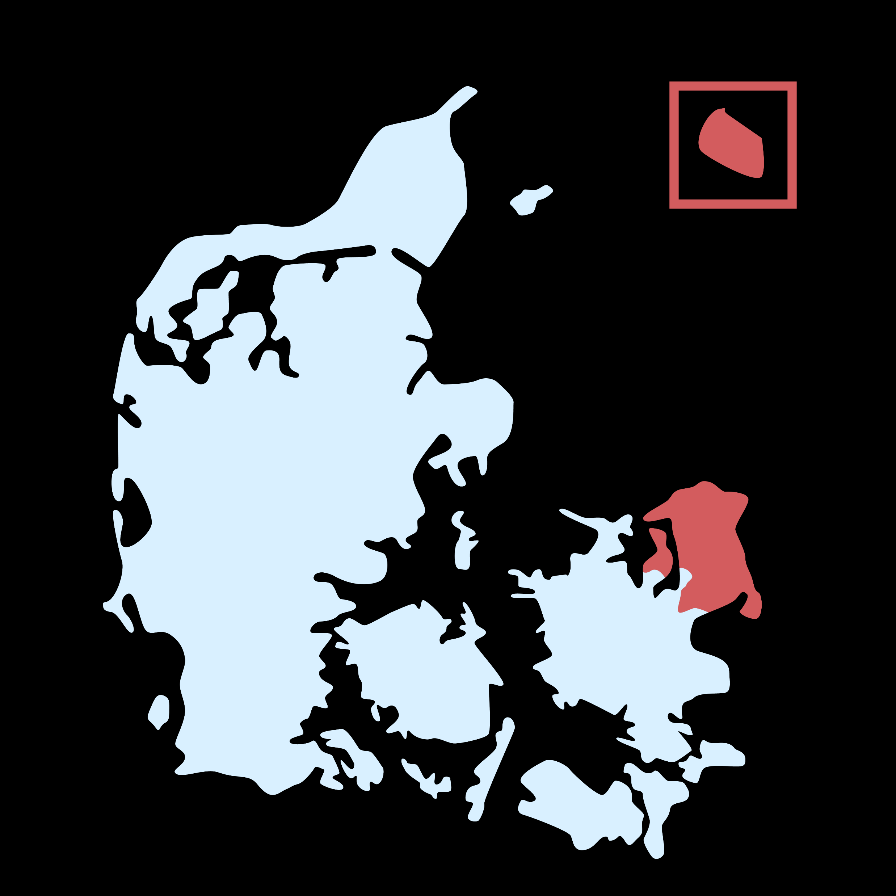


Ikoner
Still (rød/lyseblå)
Ikonsproget er unikt og kendetegnende for ISM. Ikonpakken bliver løbende udvidet, så den omfatter de forskellige emner, vi beskæftiger
os med i huset.
OBS: Find ikonerne til download på ISM intranettet.

Slide 22








Ikoner
Animation
Mange af ikonerne findes også i en animeret version.
OBS: Find animationerne til download på ISM intranettet.

Slide 23
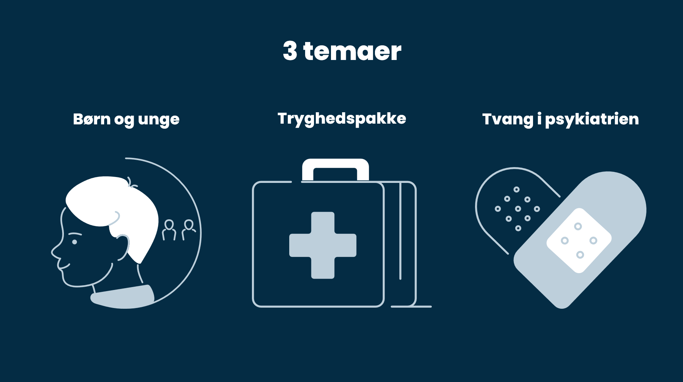



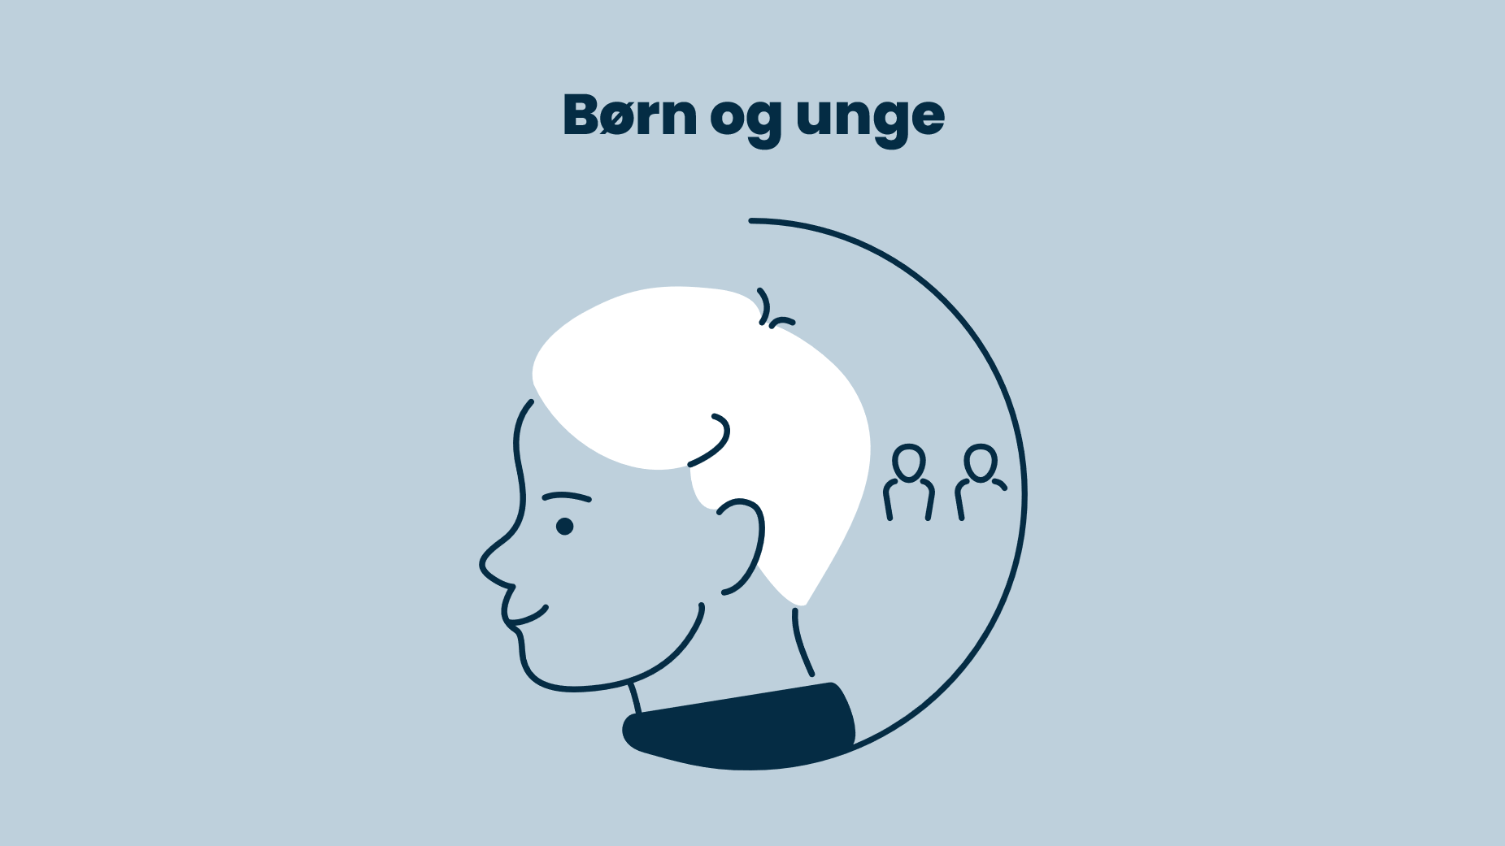





Ikoner
Inspiration
Brug f.eks. ikonerne til at fremhæve tekstelementer eller som illustration på en forside.
Ikonerne kan både optræde i fuld figur og beskåret.
OBS: For at få et professionelt udtryk, skal du være opmærksom på at skalere ikonerne korrekt, så alle ikoner har samme stregtykkelse.

Slide 24
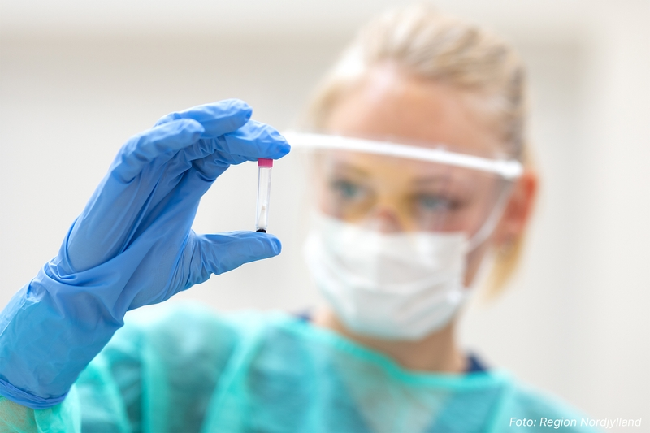

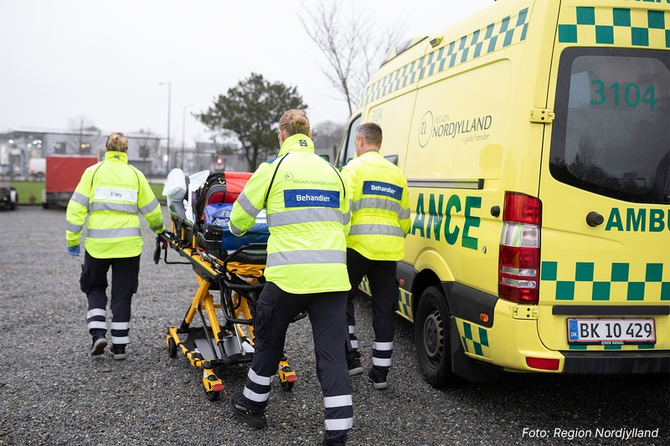
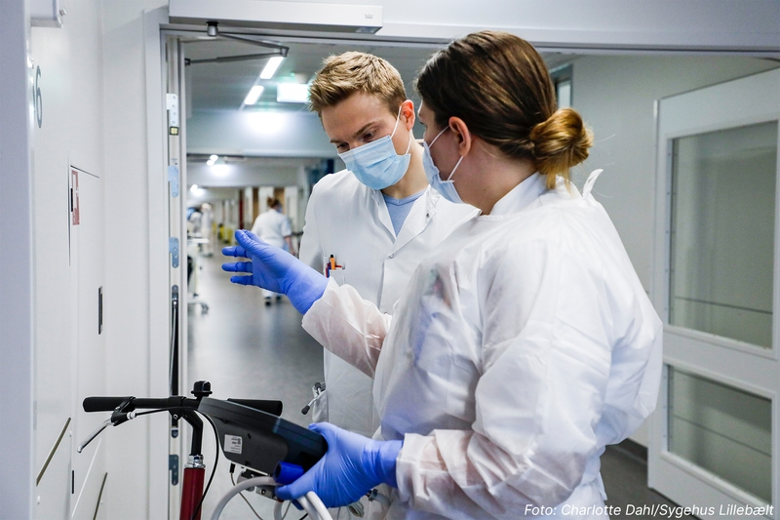
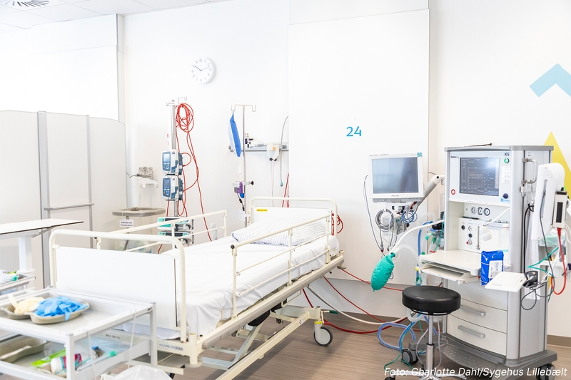
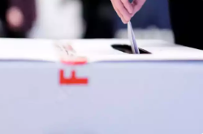

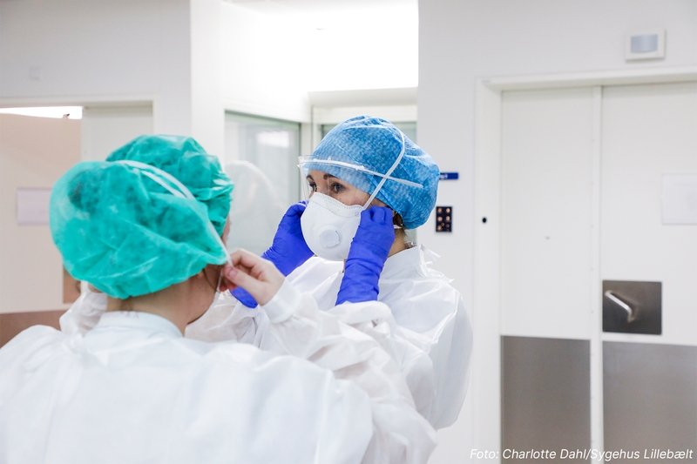
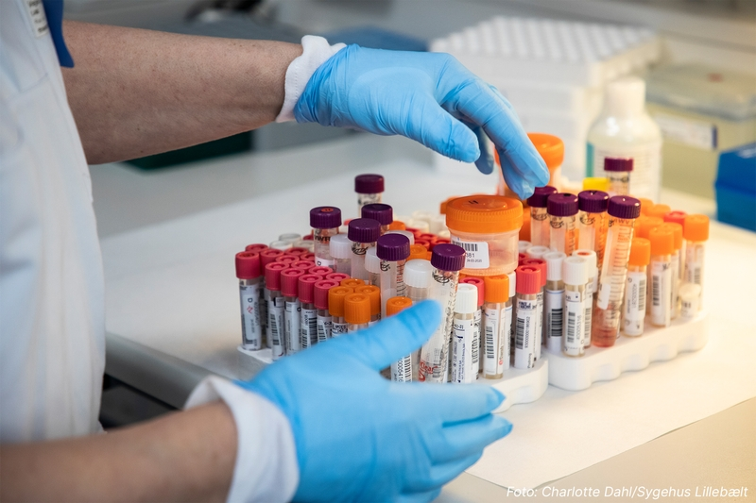
Fotos og illustrationer
Brug af fotos og illustrationer er med til at skabe et levende og nærværende udtryk. Her er et par gode
råd til brug af fotos og illustrationer:
Brug fotos og illustrationer med få elementer.
Brug hellere ét stort foto eller én stor illustration
frem for mange små.
Tekst må gerne placeres ovenpå billeder. Sørg dog for at placere tekst ovenpå områder med rolige baggrunde. Der bør ikke gås på kompromis med læsbarhed.
Ved valg af fotos og illustrationer vær særligt opmærksom på følgende områder:
At der bruges billeder med diversitet.
Er billederne retvisende for danske tilstande? (Mange af de billeder, vi har adgang til, er fra udlandet).
At vi har rettigheder til at anvende billederne i vores kommunikation.
OBS: Find billeder til download på ISM intranettet.

Slide 25
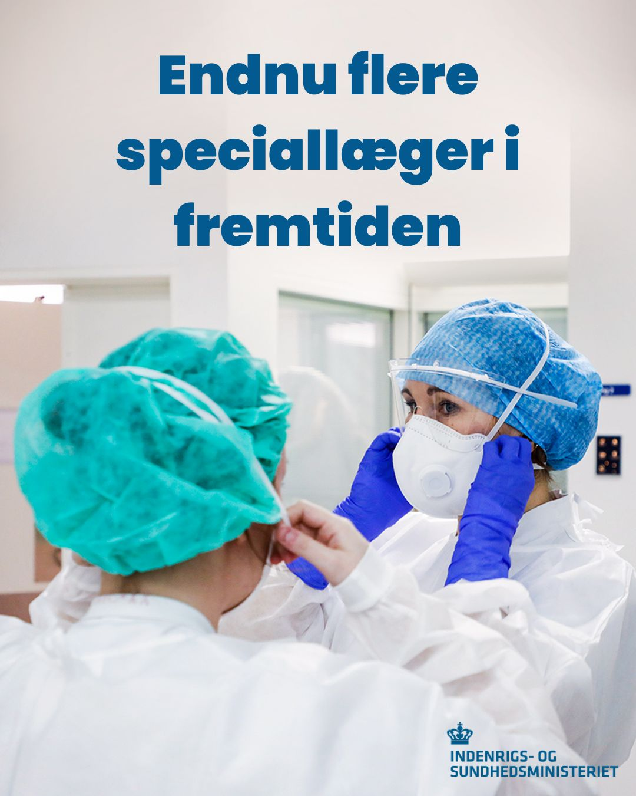
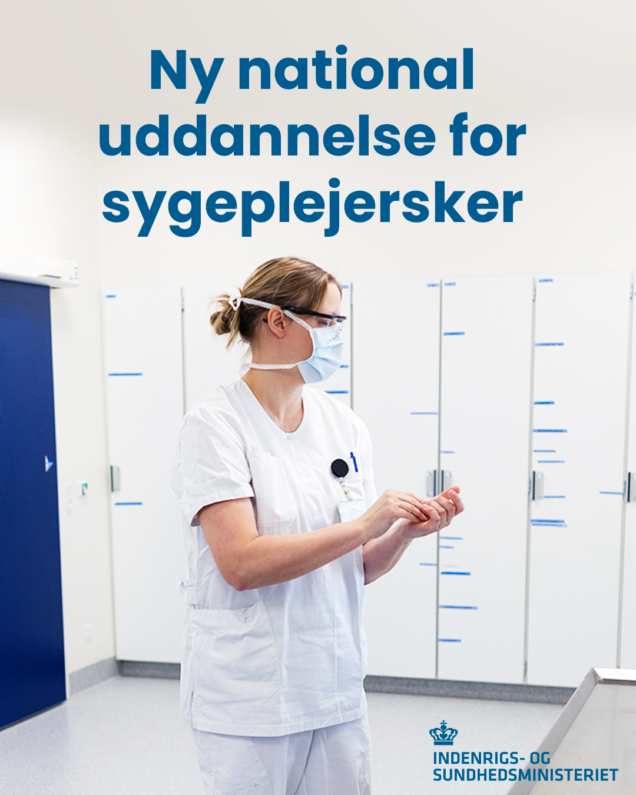
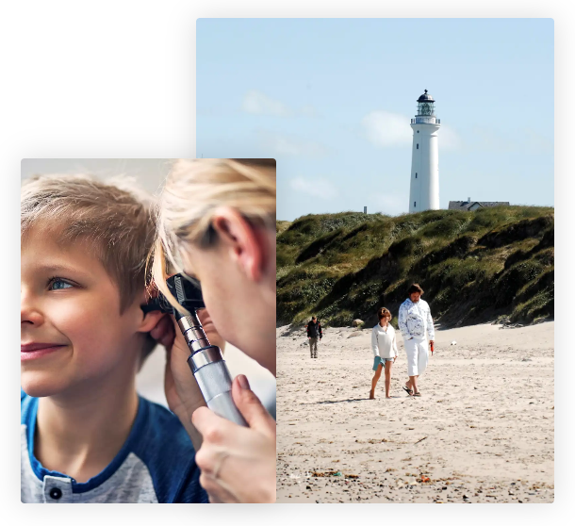
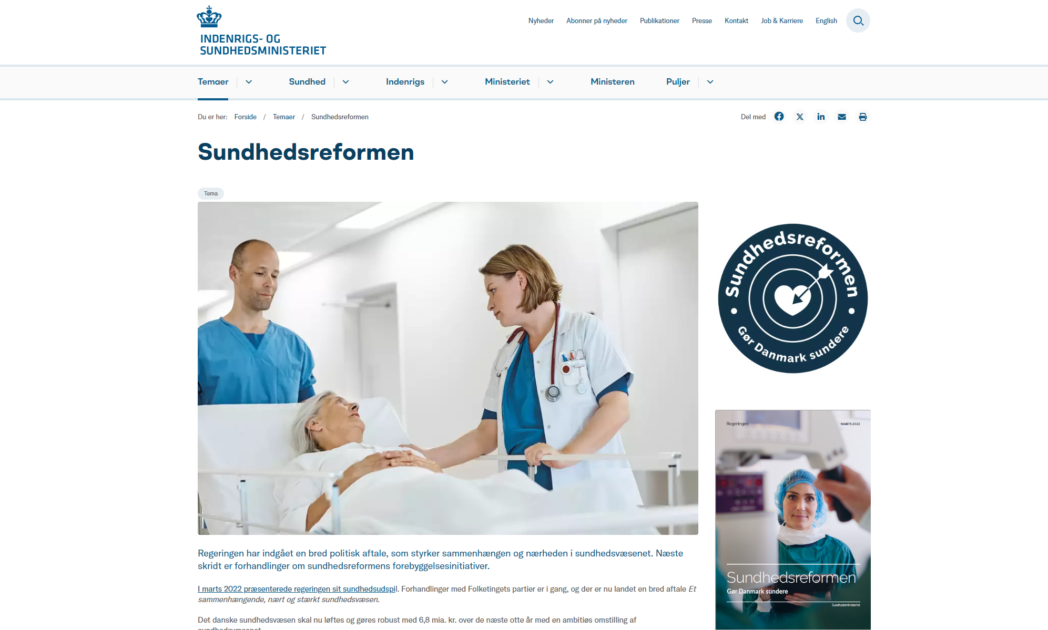
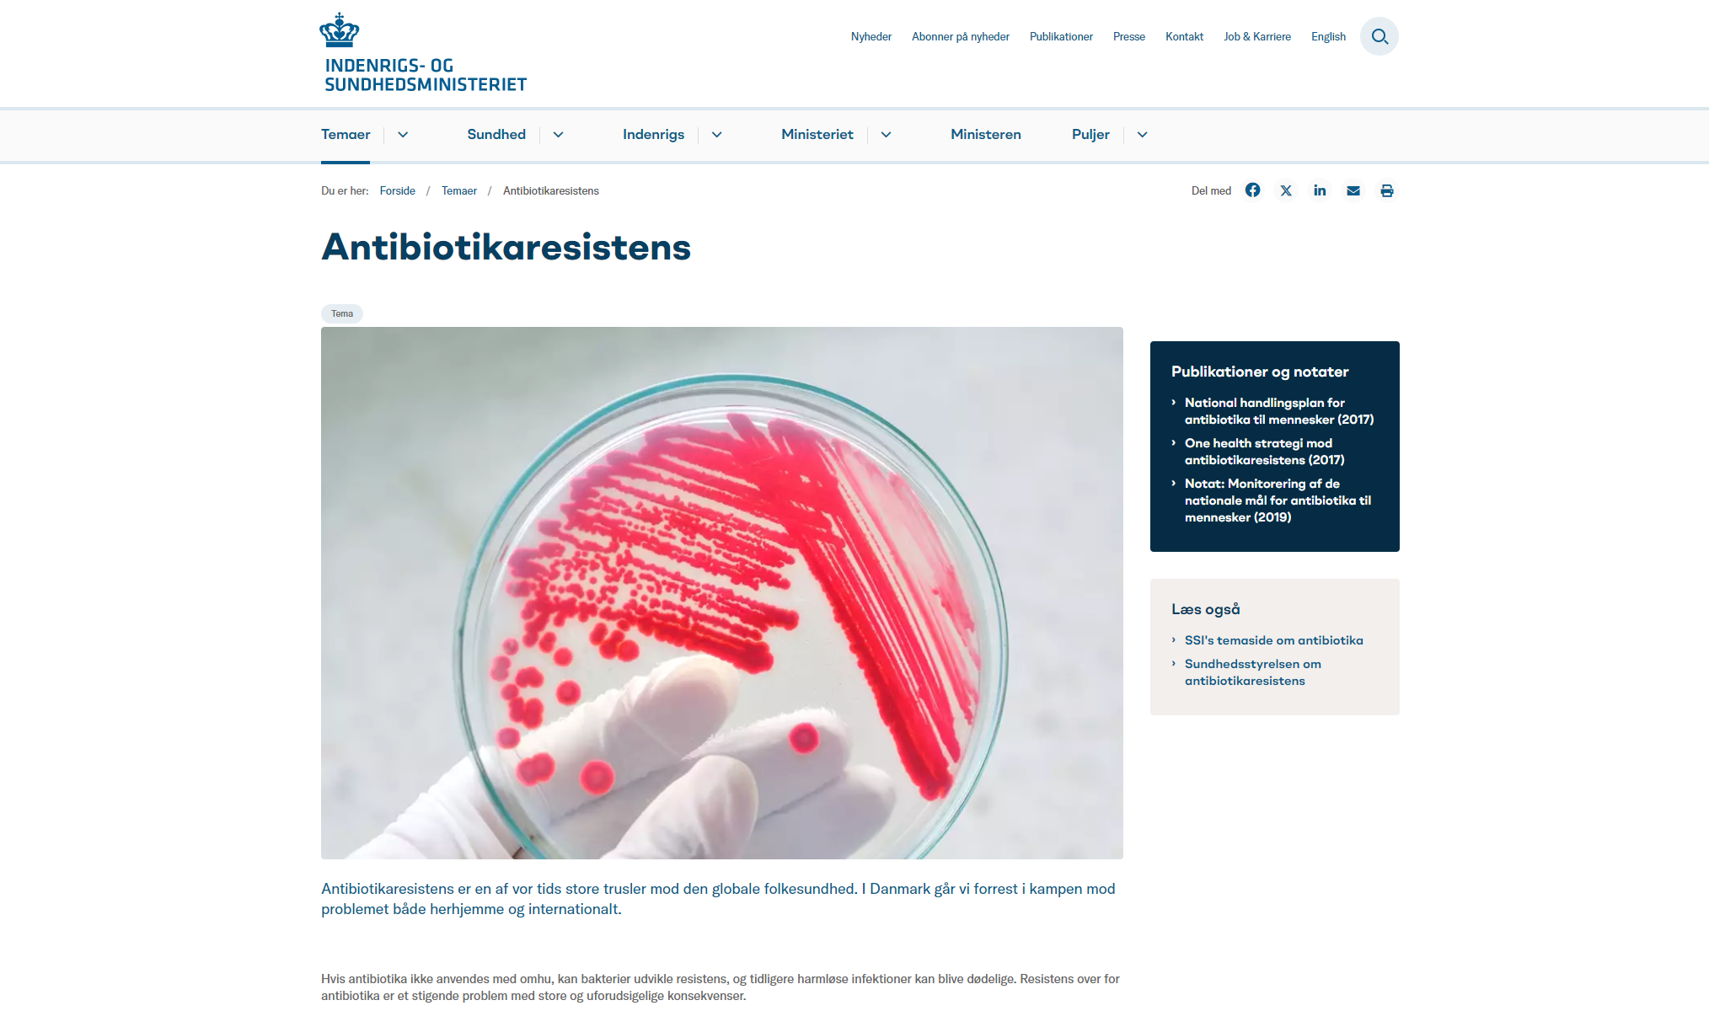
Fotos
Inspiration
Her ses nogle eksempler på, hvordan vi bruger billeder i vores kommunikation:
Vær opmærksom på, hvad fotoet skal bruges til, når det udvælges.
Skal der være plads til tekst?
Skal billedet bruges i kombination med andre billeder?
Skal der være særlig opmærksomhed på f.eks. én specifik aldersgruppe på grund af emnet?

Slide 26







Illustrationer
Inspiration
Der er også mulighed for at udvikle og bruge illustrationer i visuelt materiale. Det kan bruges til at tilføre en øget grad af særpræg til f.eks. kampagner eller rapporter.
Der er ikke defineret en specifik illustrationsstil, man skal holde sig til. Man skal dog være opmærksom på følgende:
Brug så vidt muligt farverne i farvepaletten.
Illustrationerne skal understøtte et konkret budskab, lette forståelsen eller skabe overblik.
Er illustrationen let afkodelig for modtageren?
OBS: Nogle af disse eksempler er lavet, inden farvepaletten blev indført. De bruges derfor som eksempler på forskellige illustrationsstile - og ikke farvevalg.

Slide 27
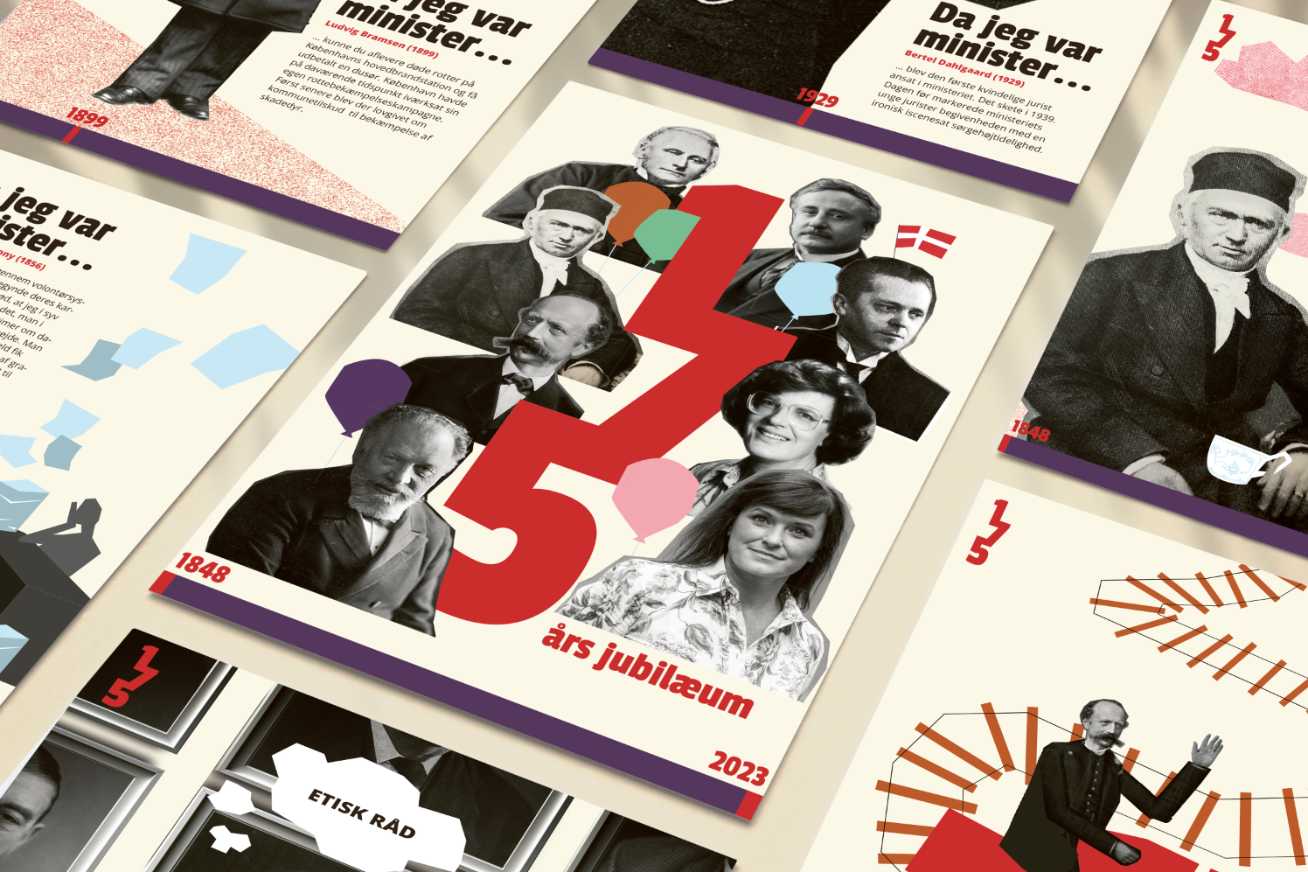
Events og kampagner
Til udvalgte events og kampagner udvikles der en visuel identitet separat fra ISM’s visuelle look.
F.eks. blev der skabt en visuel identitet til fejringen af Indenrigsministeriets 175 års jubilæum. Denne blev brugt på tværs af
event-materiale og SoMe-indhold.

Slide 28

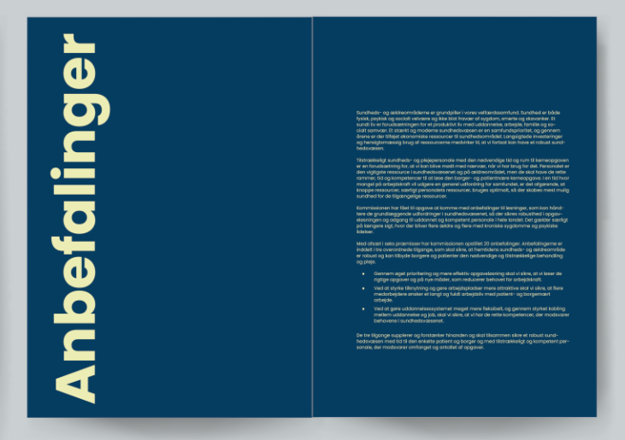
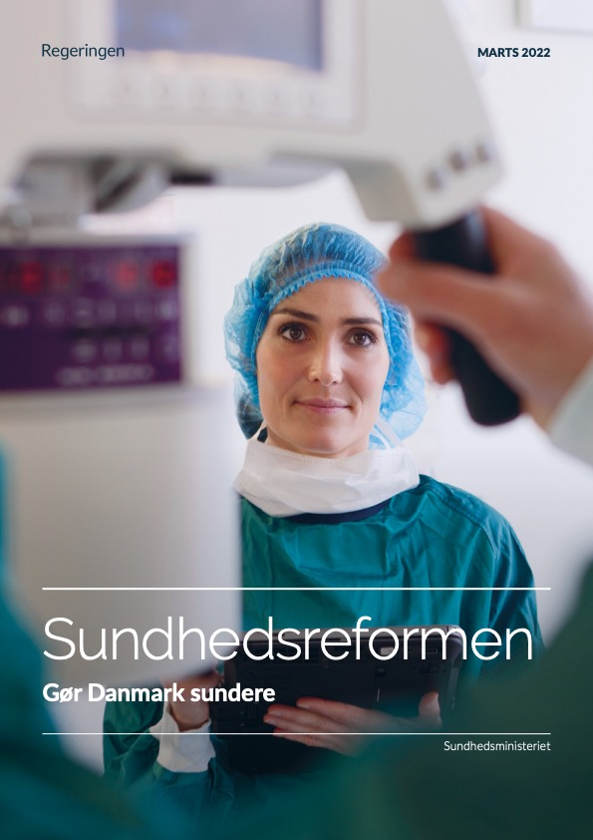
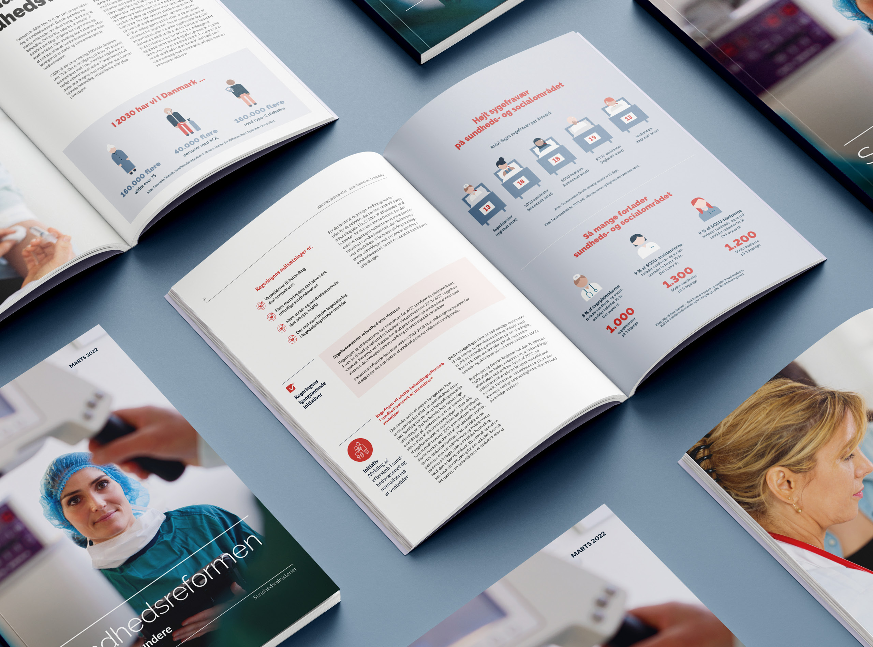
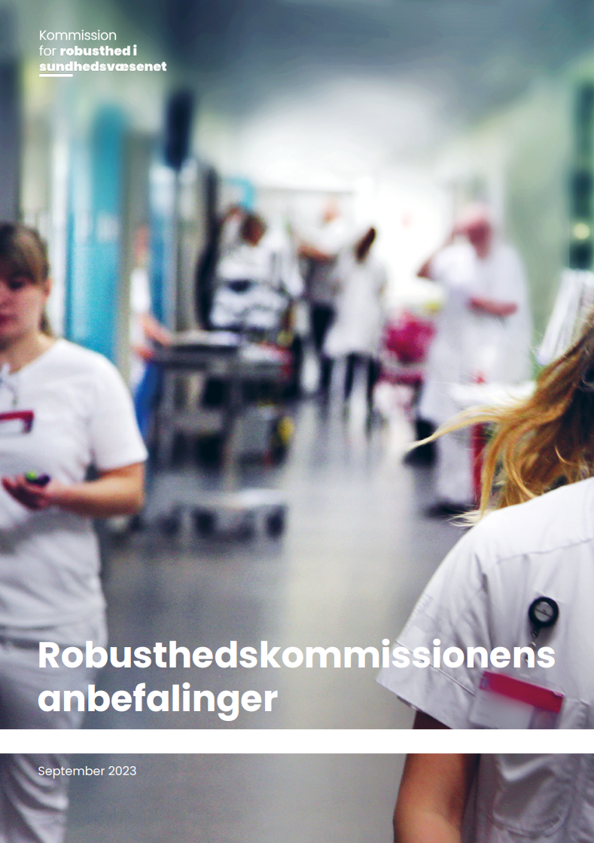
Udgivelser
Eksempler 1.0
Nogle udgivelser får defineret en udvidet visuel identitet. Dette drejer sig om de større udgivelser, som gerne skal skille sig ekstra ud fra ministeriets øvrige arbejde.
Eksempler på dette er f.eks. Sundhedsreformen, Robusthedskommissionens rapport, STRUK rapporten f.eks..
OBS: Denne type opgaver eksekveres almindeligvis af et eksternt bureau.

Slide 29
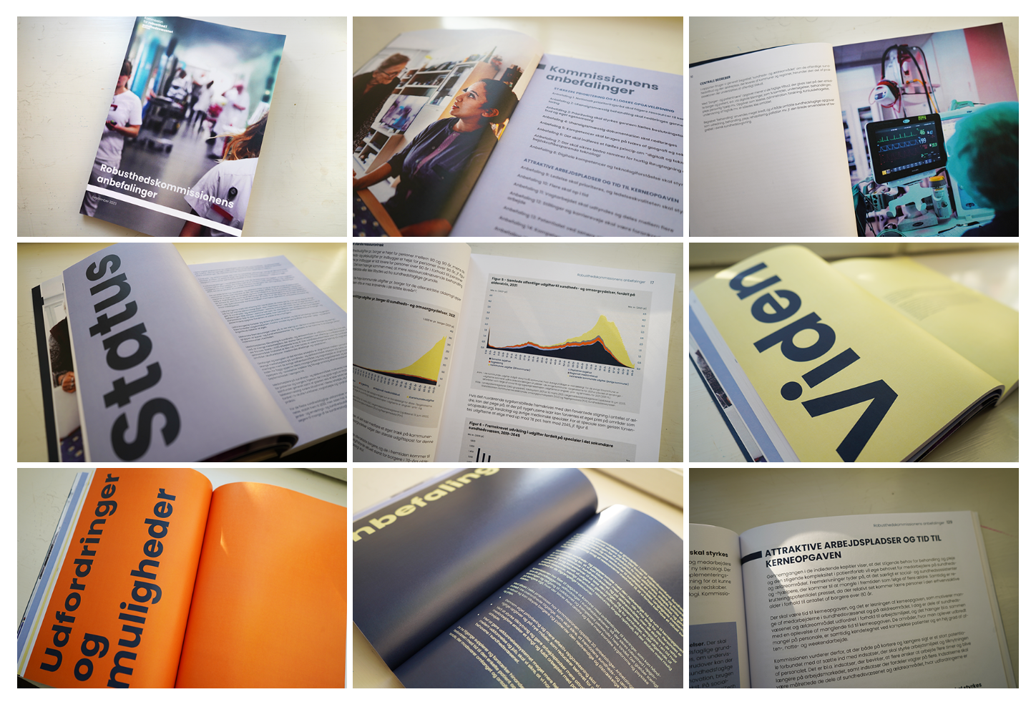
Udgivelser
Eksempler 2.0
Nogle udgivelser får defineret en udvidet visuel identitet. Dette drejer sig om de større udgivelser, som gerne skal skille sig ekstra ud fra ministeriets øvrige arbejde.
Eksempler på dette er f.eks. Sundhedsreformen, Robusthedskommissionens rapport, STRUK rapporten f.eks..
OBS: Denne type opgaver eksekveres almindeligvis af et eksternt bureau.

Slide 30

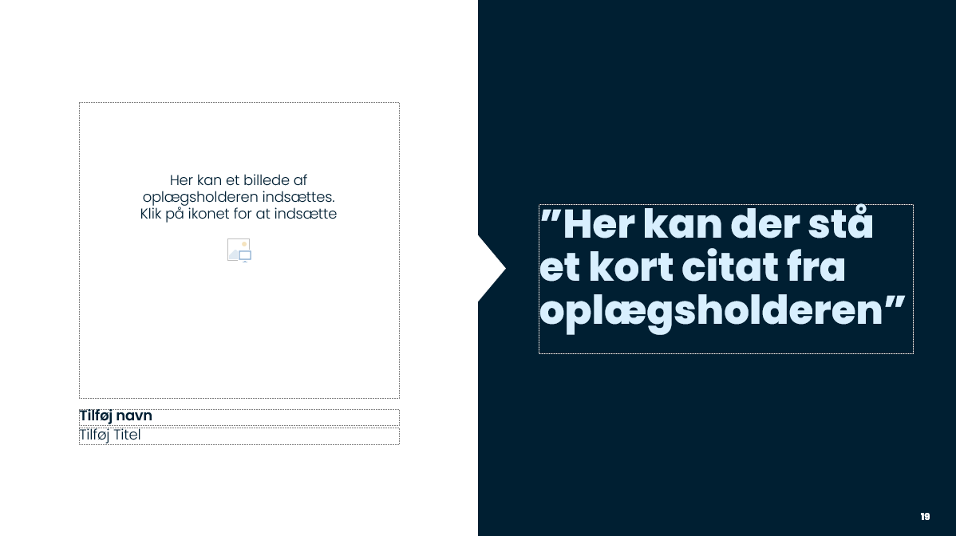
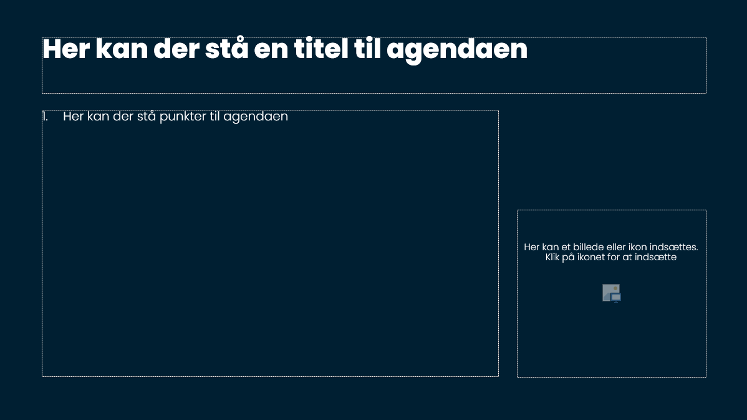
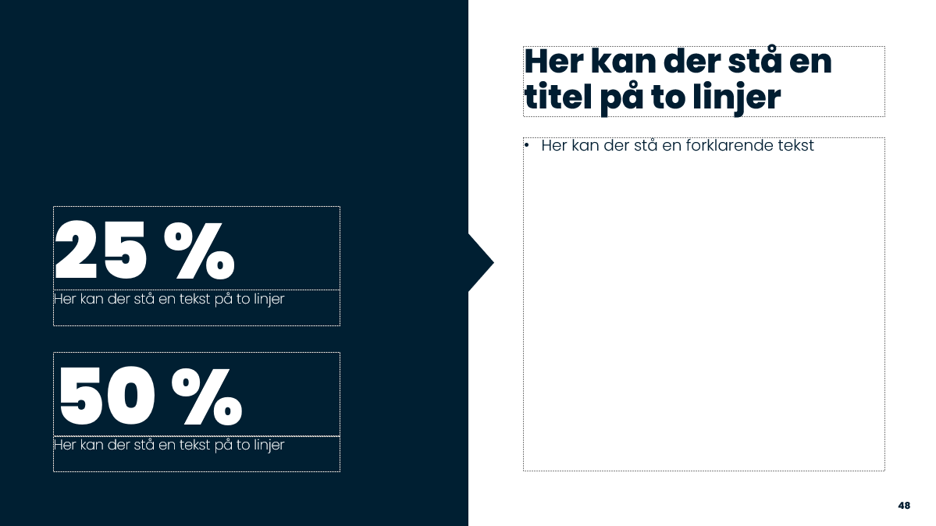
PowerPoint
Mørkeblåt tema
PowerPoint-skabelonen har flere farvetemaer inkluderet. Man kan holde sig til ét farvetema eller bruge slides i forskellige farver.
Det vurderer man selv.
OBS: Find PowerPoint-skabelonerne til download på ISM intranettet.

Slide 31
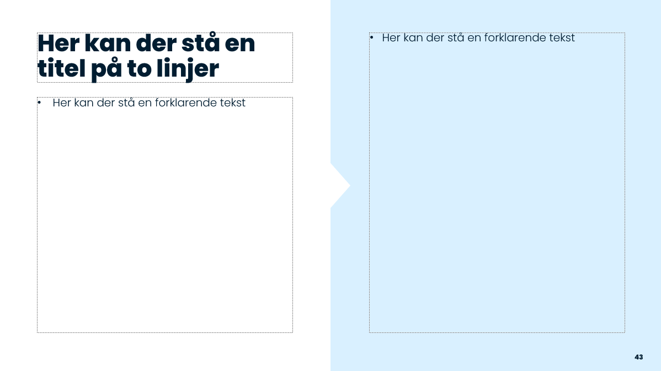
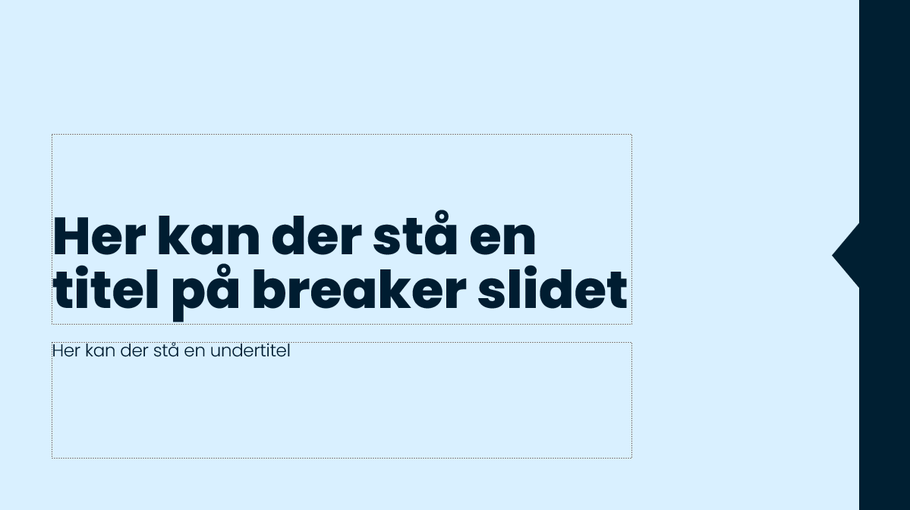
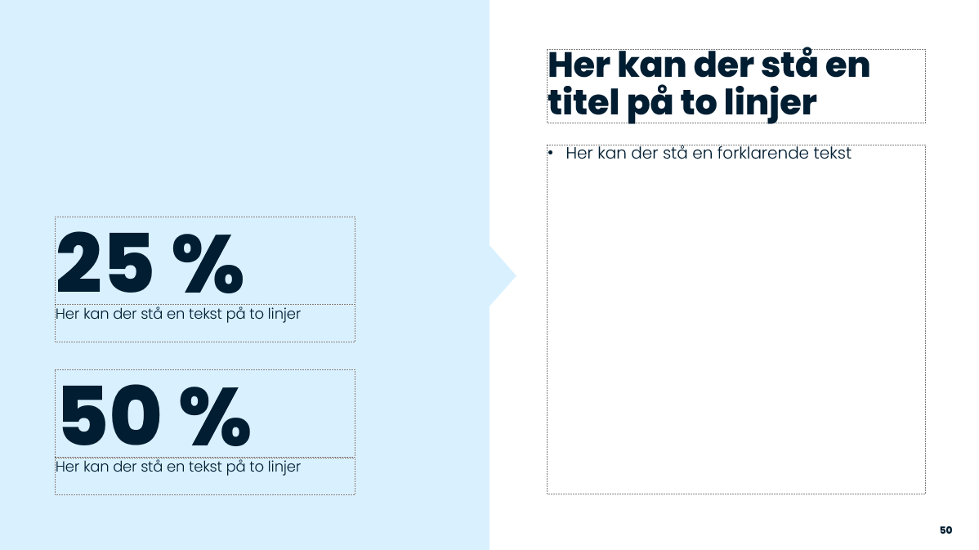
PowerPoint
Lyseblåt tema
PowerPoint-skabelonen har flere farvetemaer inkluderet. Man kan holde sig til ét farvetema eller bruge slides i forskellige farver.
Det vurderer man selv.
OBS: Find PowerPoint-skabelonerne til download på ISM intranettet.

Slide 32

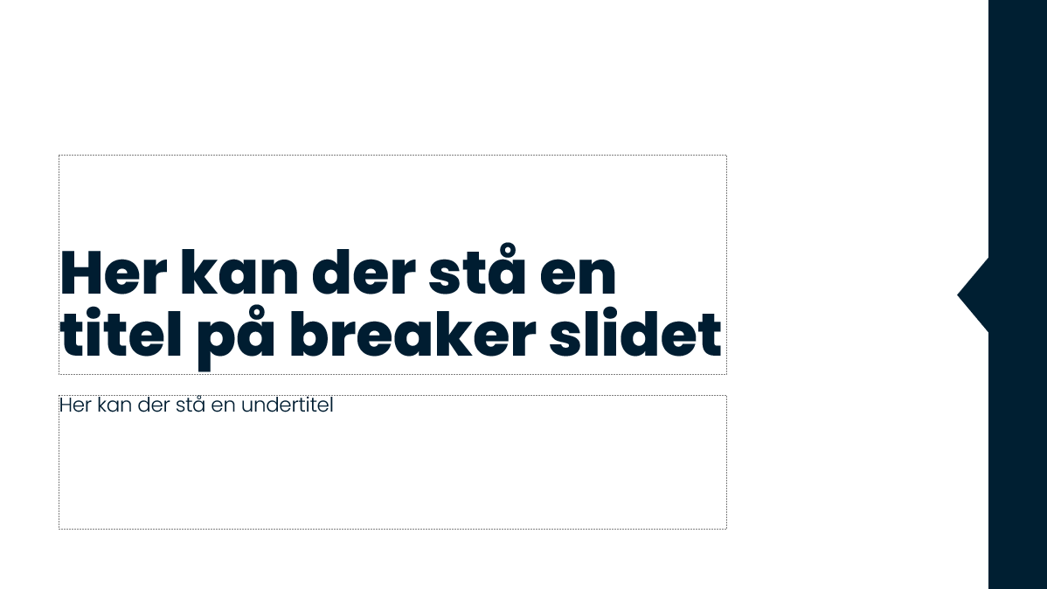
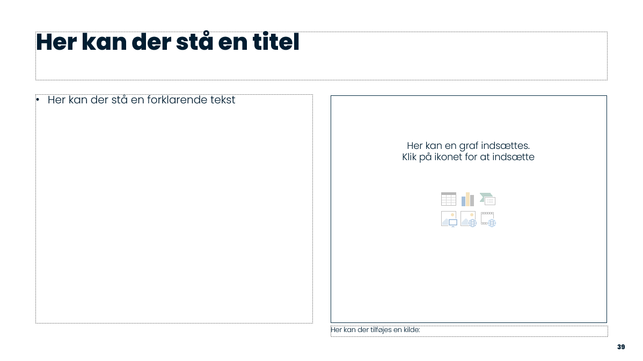

PowerPoint
Hvidt tema
PowerPoint-skabelonen har flere farvetemaer inkluderet. Man kan holde sig til ét farvetema eller bruge slides i forskellige farver.
Det vurderer man selv.
OBS: Find PowerPoint-skabelonerne til download på ISM intranettet.

Slide 33
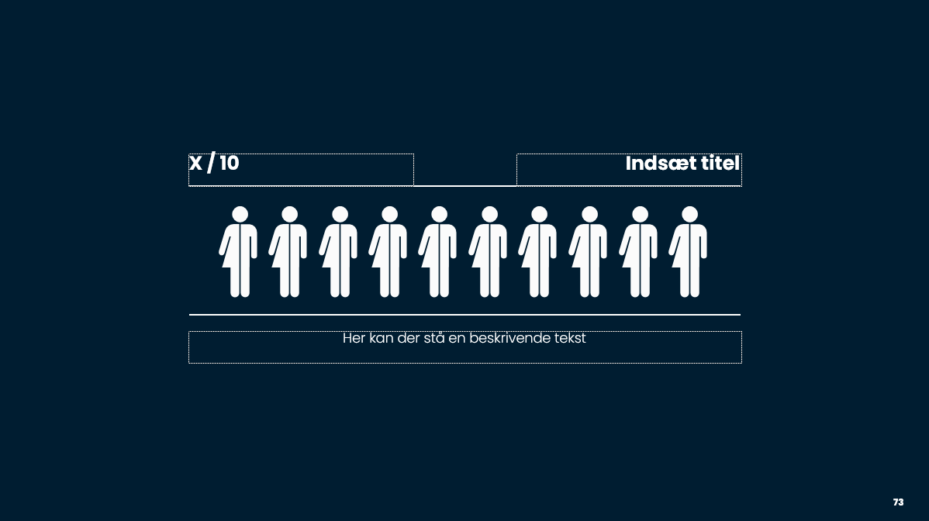
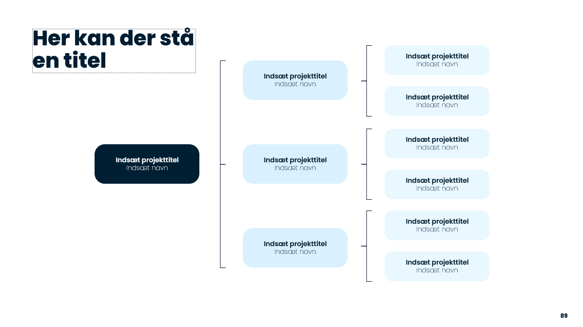
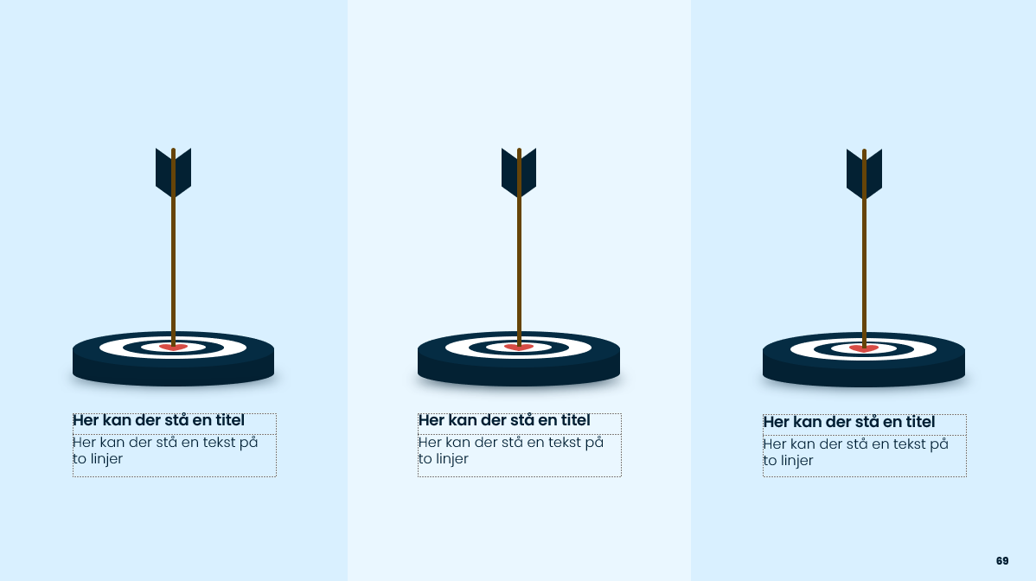
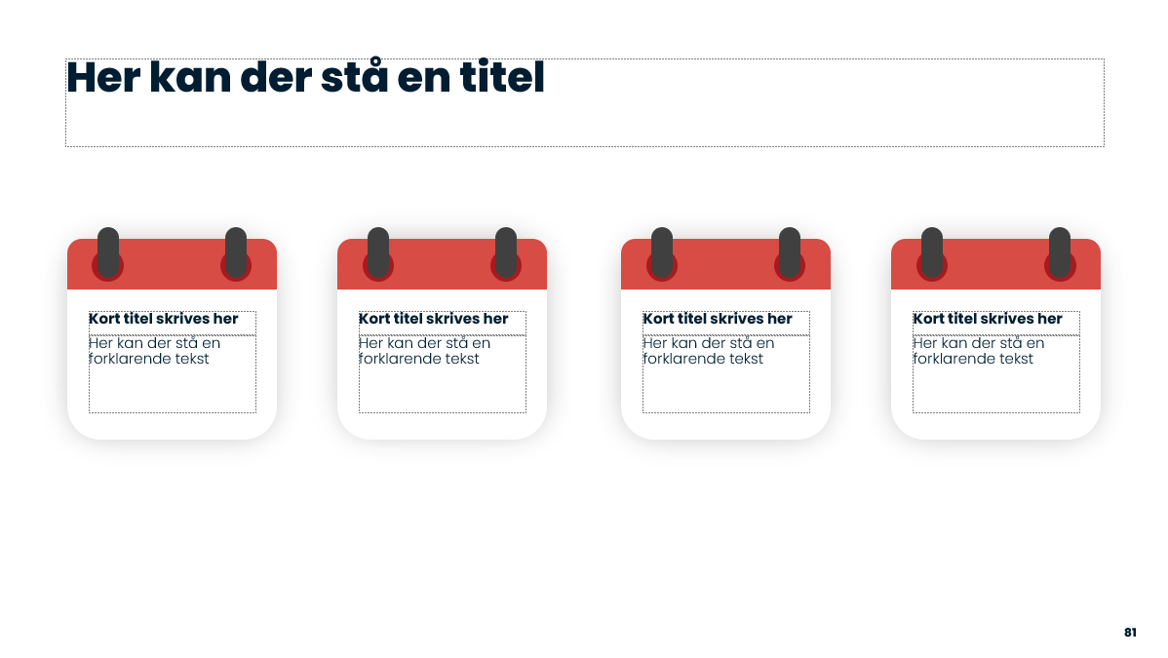
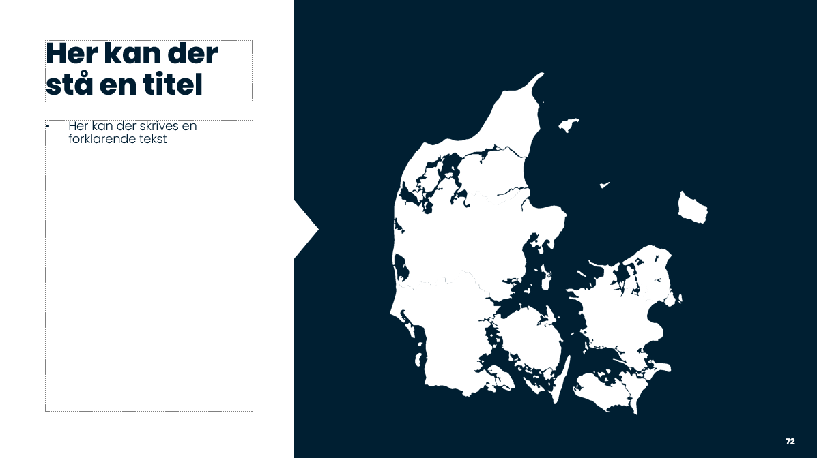
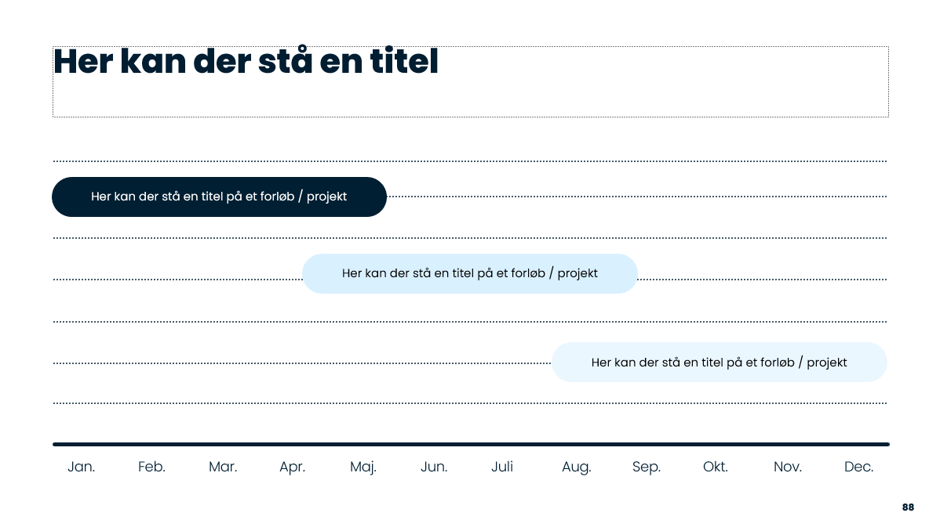
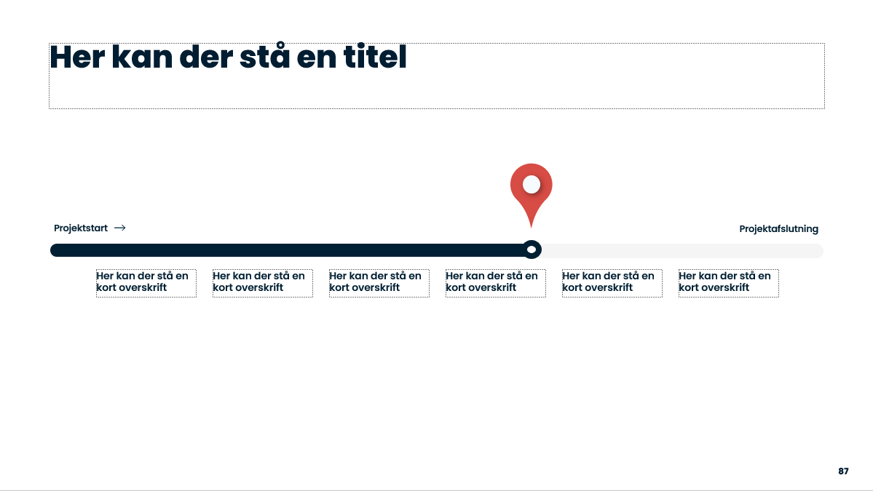
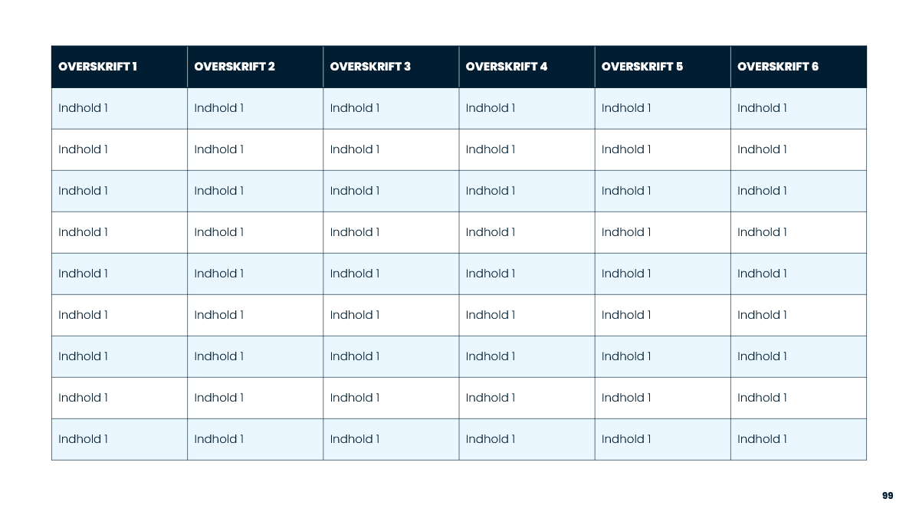
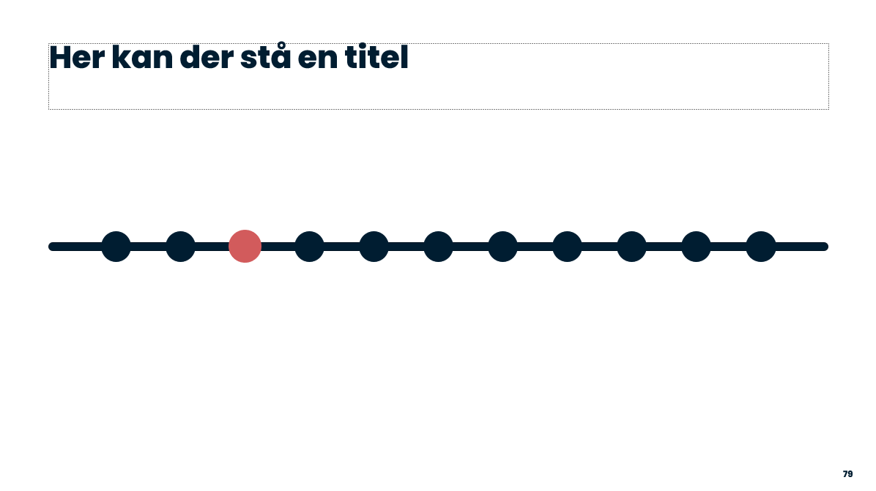
PowerPoint
Typeslides
Her ses eksempler på nogle af de typeslides, som skabelonen indeholder.

Slide 34
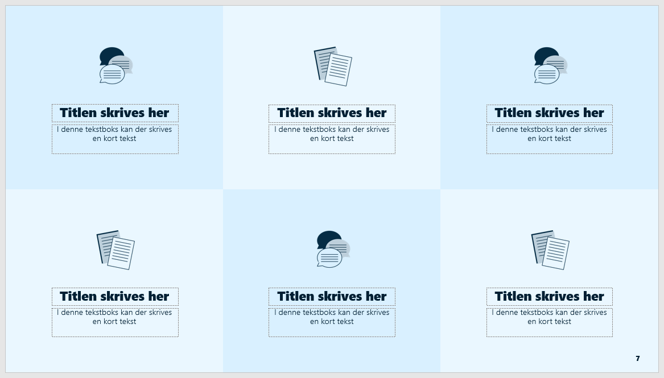
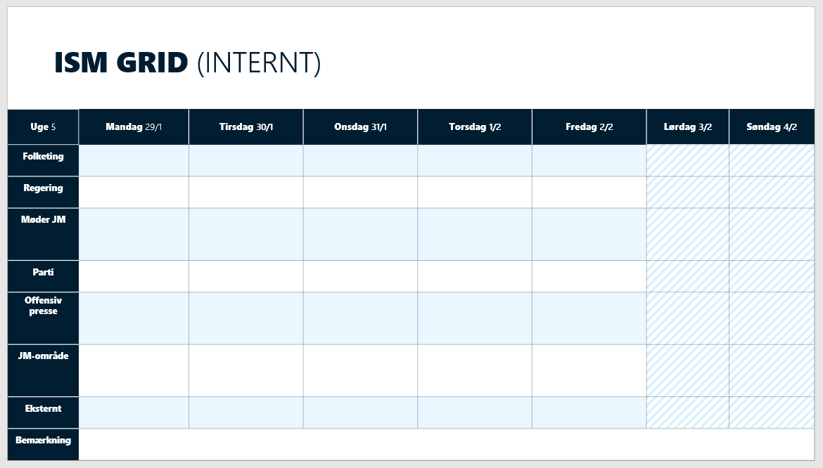
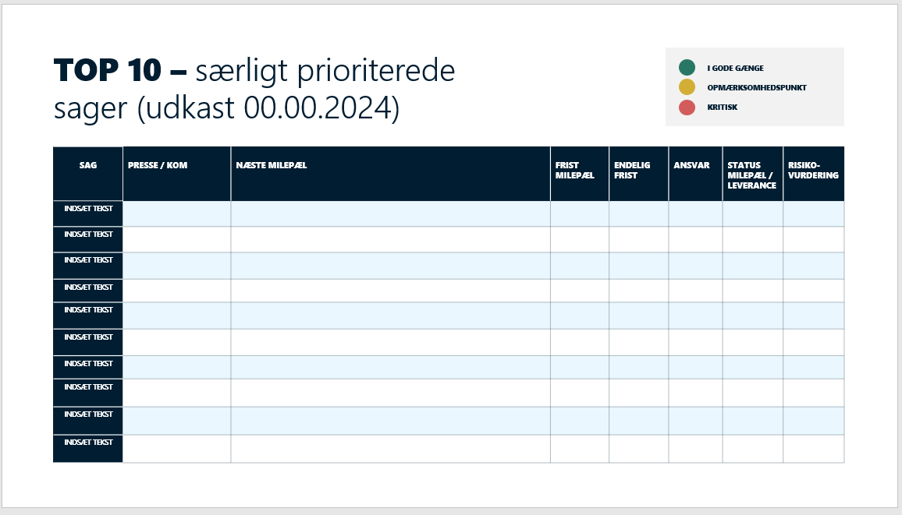
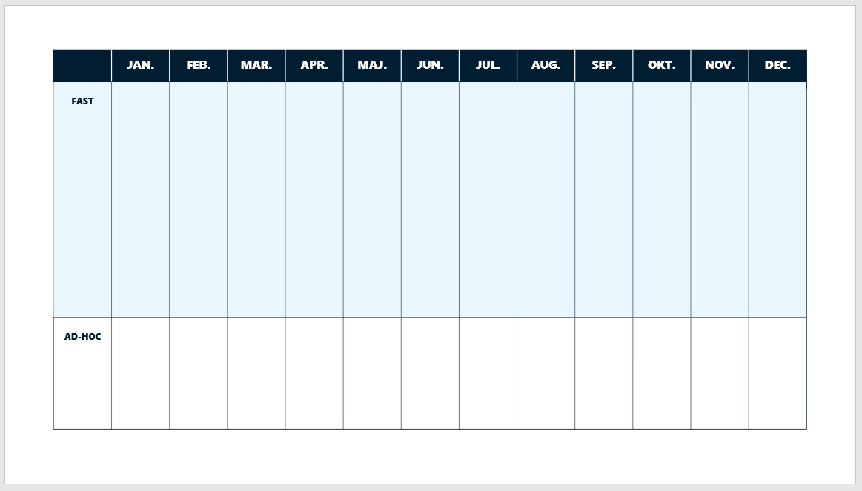
PowerPoint
MLK-værktøjsslides
Her ses eksempler på:
- TOP 10 – særligt prioriterede sager.
- ISM GRID (internt).
- Årshjul (12 mdr.).
- Feedback dokument.

Slide 35
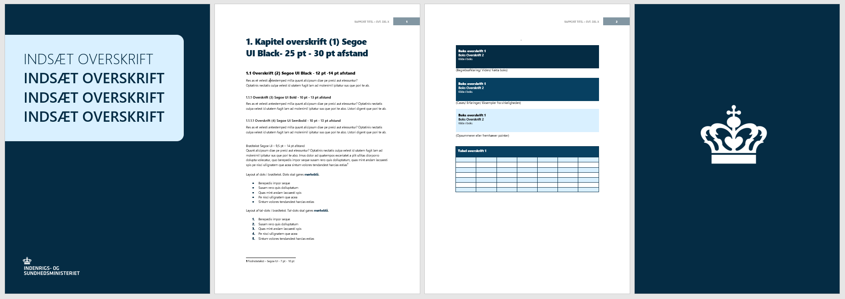

Rapport
Indholds slides
Rapport-skabelonens farvepalette kan tilpasses alt efter kontorets ønske. Dog skal farverne leve op til ISM’s Designguide.
OBS: Find Rapport-skabelonen til download på ISM intranettet.
- Oprindelig skabelon
- Fiktivt eksempel på farvetilpasset skabelon

Slide 36

E-mail
Signatur
Alle i departementet skal have ensartede e-mail signaturer med ISM-logoet. De ser således ud.

